Slide 1

Dados Abertos – Como fazer um PDA
Thalita Ary, Paula Carvalho e Antônio Wosgrau

Slide 2

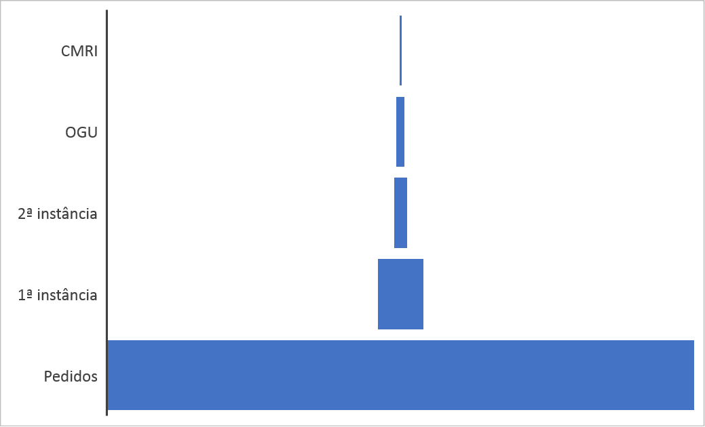
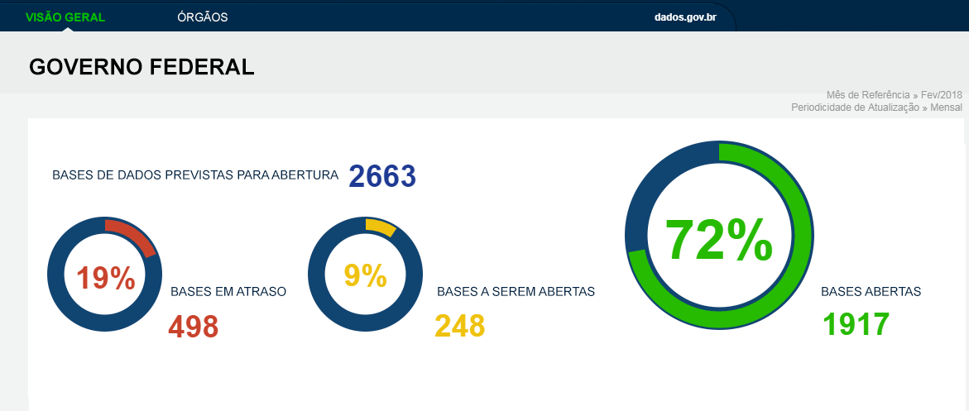
TRANSPARÊNCIA PÚBLICA
MONITORAMENTO E AVALIAÇÃO: omissões, cumprimento de prazos, painel da LAI, relatórios da LAI, painel dos PDAs, EBT, transparência ativa, avaliação qualitativa de transparência, relatório anual do Congresso Nacional, painel da LAI
CAPACITAÇÃO E INSTRUMENTALIZAÇÃO: sistemas de transparência, recursos educativos, suporte, normas modelo, capacitação, cursos EaD, vídeos
FOMENTO E CONTROLE SOCIAL: RedeSIC, EBT, Programa Pacto, abertura de bases, eventos e palestras, Olho Vivo no Dinheiro Público
NORMATIZAÇÃO: Leis, decretos, portarias, resoluções, enunciados etc.
ESTRATÉGIAS
TRANSPARÊNCIA ATIVA (Ampla divulgação)
TRANSPARÊNCIA PASSIVA
DADOS ABERTOS
Execução orçamentária-financeira
Agenda de autoridades
Rol de informações classificadas
Salários e Jetons
Pedidos de acesso a informação
Planos de Dados Abertos e
Publicação de bases em formato aberto
Honorários advocatícios
Imóveis funcionais
Programas sociais
Contratos e Licitações
OBJETOS
Rede de Transparência
Sanções: CEIS, CEPIM, CEAF, CNEP
Viagens a serviço
Servidores
Notas fiscais eletrônicas
Planos, ações e programas
Convênios e transferência
Ocupação de cargos
Renúncias fiscais
Portal da Transparência
Páginas de Transparência
Sistema Push
E-SIC*
Banco de perguntas/respostas
Informacao.gov.br
Mapa Brasil Transparente
Painel dos Planos de Dados Abertos
Portal de Dados Abertos*
Sistema de Transparência Ativa
Painel de Municípios
Mapa Brasil Transparente
FERRAMENTAS

Slide 3
O que são Dados Abertos?
São aqueles que podem ser livremente
acessados,
utilizados,
modificados e
compartilhados por qualquer pessoa.
Núcleo de Dados Abertos – CGAT/DTC/STPC/CGU

Slide 4
As 3 leis dos dados abertos
(David Eaves – Harvard Kennedy School)
Encontrar! Reaproveitar! Replicar!
Se o dado não pode ser encontrado e indexado na web, ele não existe.
Se não estiver aberto e disponível em formato compreensível por máquina, ele não pode ser reaproveitado.
Se algum dispositivo legal não permitir sua replicação, ele não é útil.
FIND
PLAY
SHARE
Núcleo de Dados Abertos – CGAT/DTC/STPC/CGU

Slide 5
Quem utiliza?
Cientistas de dados
Jornalistas
Acadêmicos
Organizações da sociedade civil
Cidadãos
Empresas privadas/startups
Núcleo de Dados Abertos – CGAT/DTC/STPC/CGU

Slide 6





Quais os principais benefícios da abertura de dados?
Incremento do controle
social diante das ações do
Governo
Promove informação e redução de custos de produção/coleta de dados para pesquisas acadêmicas.
Transparência na
prestação de contas
dos resultados e ações
da gestão pública
Auxilia na tomada de decisão por parte dos gestores públicos
Geração de novos
negócios
Núcleo de Dados Abertos – CGAT/DTC/STPC/CGU

Slide 7
Exemplos
do uso de dados abertos
Núcleo de Dados Abertos – CGAT/DTC/STPC/CGU

Slide 8
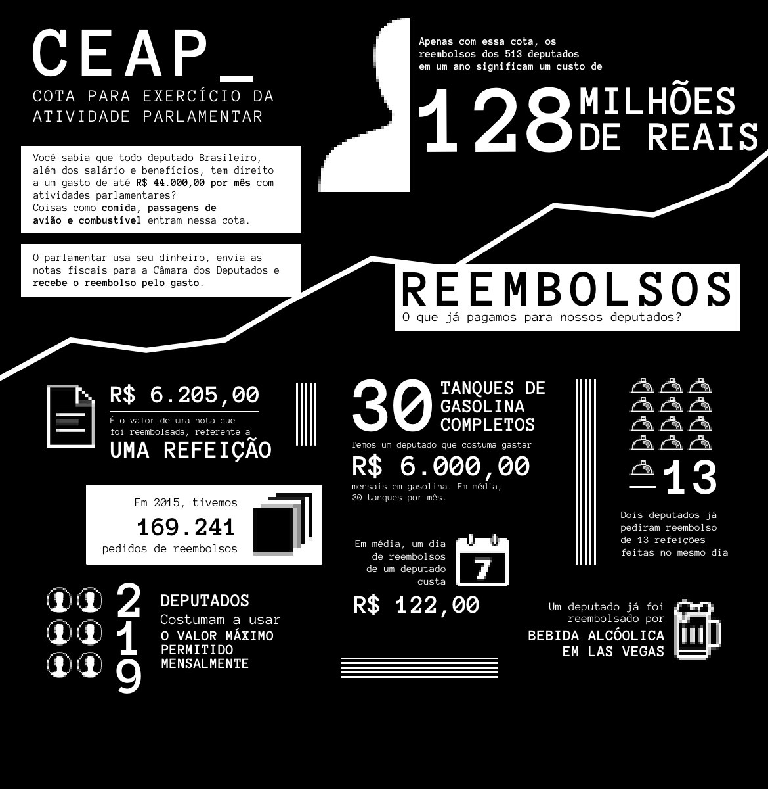

Um projeto aberto que usa dados abertos com a finalidade de fiscalizar gastos públicos e compartilhar as informações de forma acessível a qualquer pessoa.
A Serenata criou o robô Rosie: uma inteligência artificial capaz de analisar os gastos reembolsados pela Cota para Exercício da Atividade Parlamentar (CEAP), de deputados federais e senadores, feitos em exercício de sua função, identificando suspeitas e incentivando a população a questioná-los.

Slide 9
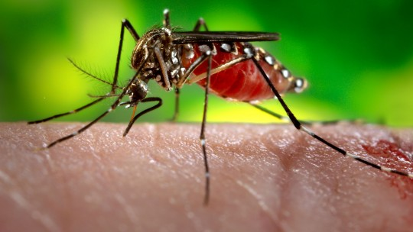
Publicação de dados abertos auxilia mapeamento do vírus Zika
22/06/2016 - http://www.planejamento.gov.br/noticias
A publicação de dados em formato aberto sobre microcefalia e o vírus Zika pelo Ministério da Saúde tem auxiliado no mapeamento e na prevenção da doença mundo afora. Assim que as informações são produzidas, elas são publicadas em formato aberto para que médicos e pesquisadores de todo o mundo possam acessá-las. Os dados são analisados, por exemplo, pelo Centro Europeu de Controle e Prevenção de Doenças (ECDC), iniciativa que reúne diversos países para identificar e mapear a disseminação do vírus e os casos de microcefalia.
Núcleo de Dados Abertos – CGAT/DTC/STPC/CGU

Slide 10
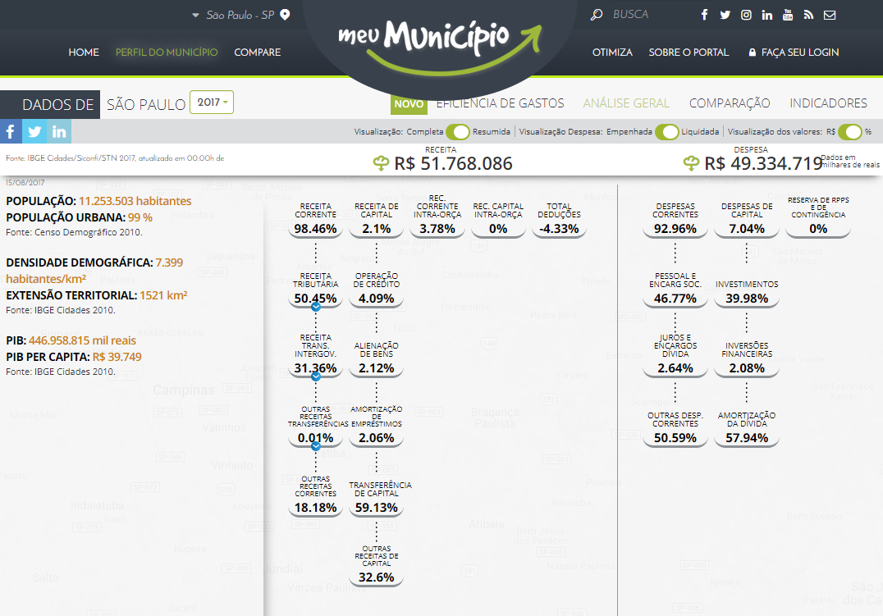
Meu Município
Um portal 100% público e gratuito que organiza e disponibiliza de forma simples os dados dos municípios brasileiros. Facilita o entendimento, acompanhamento, comparação das arrecadações e gastos do dinheiro público. Além do controle social, também utilizado por gestores públicos em suas análises e tomada de decisões sobre os rumos da cidade.
Núcleo de Dados Abertos – CGAT/DTC/STPC/CGU

Slide 11
O que é a Política de Dados Abertos do Poder Executivo Federal?
Regulamentada pelo Decreto nº 8777/2016, Decreto nº 9.903/2019 e Resolução nº 03 da CGINDA, a Política estabelece regras para disponibilização de dados abertos no âmbito do Poder Executivo Federal.
Os principais objetivos da Política estão elencados no art. 1º do Decreto Nº 8.777/2016, cabendo destacar alguns deles:
  promover a publicação de dados contidos em bases de dados de órgãos e entidades da administração pública federal direta, autárquica e fundacional sob a forma de dados abertos;
  aprimorar a cultura de transparência pública;
  franquear aos cidadãos o acesso, de forma aberta, aos dados produzidos ou acumulados pelo Poder Executivo federal.
Alcança a Administração Direta, Autárquica e Fundacional
Operacionalização por meio de Plano de Dados Abertos (PDA)
Núcleo de Dados Abertos – CGAT/DTC/STPC/CGU

Slide 12
Atuação da CGU na área de Dados Abertos
Gestão e Monitoramento da Política Dados Abertos do Poder Executivo Federal
Compromisso de dados abertos na Parceria para Governo Aberto (OGP)
Ações de capacitação e orientação a órgãos e entidades da sociedade civil sobre dados abertos
Ações de difusão de boas práticas na utilização de dados abertos governamentais pelos cidadãos
Cooperação internacional
Núcleo de Dados Abertos – CGAT/DTC/STPC/CGU

Slide 13
Ferramentas públicas utilizadas na gestão e monitoramento da Política de Dados Abertos
Núcleo de Dados Abertos – CGAT/DTC/STPC/CGU

Slide 14
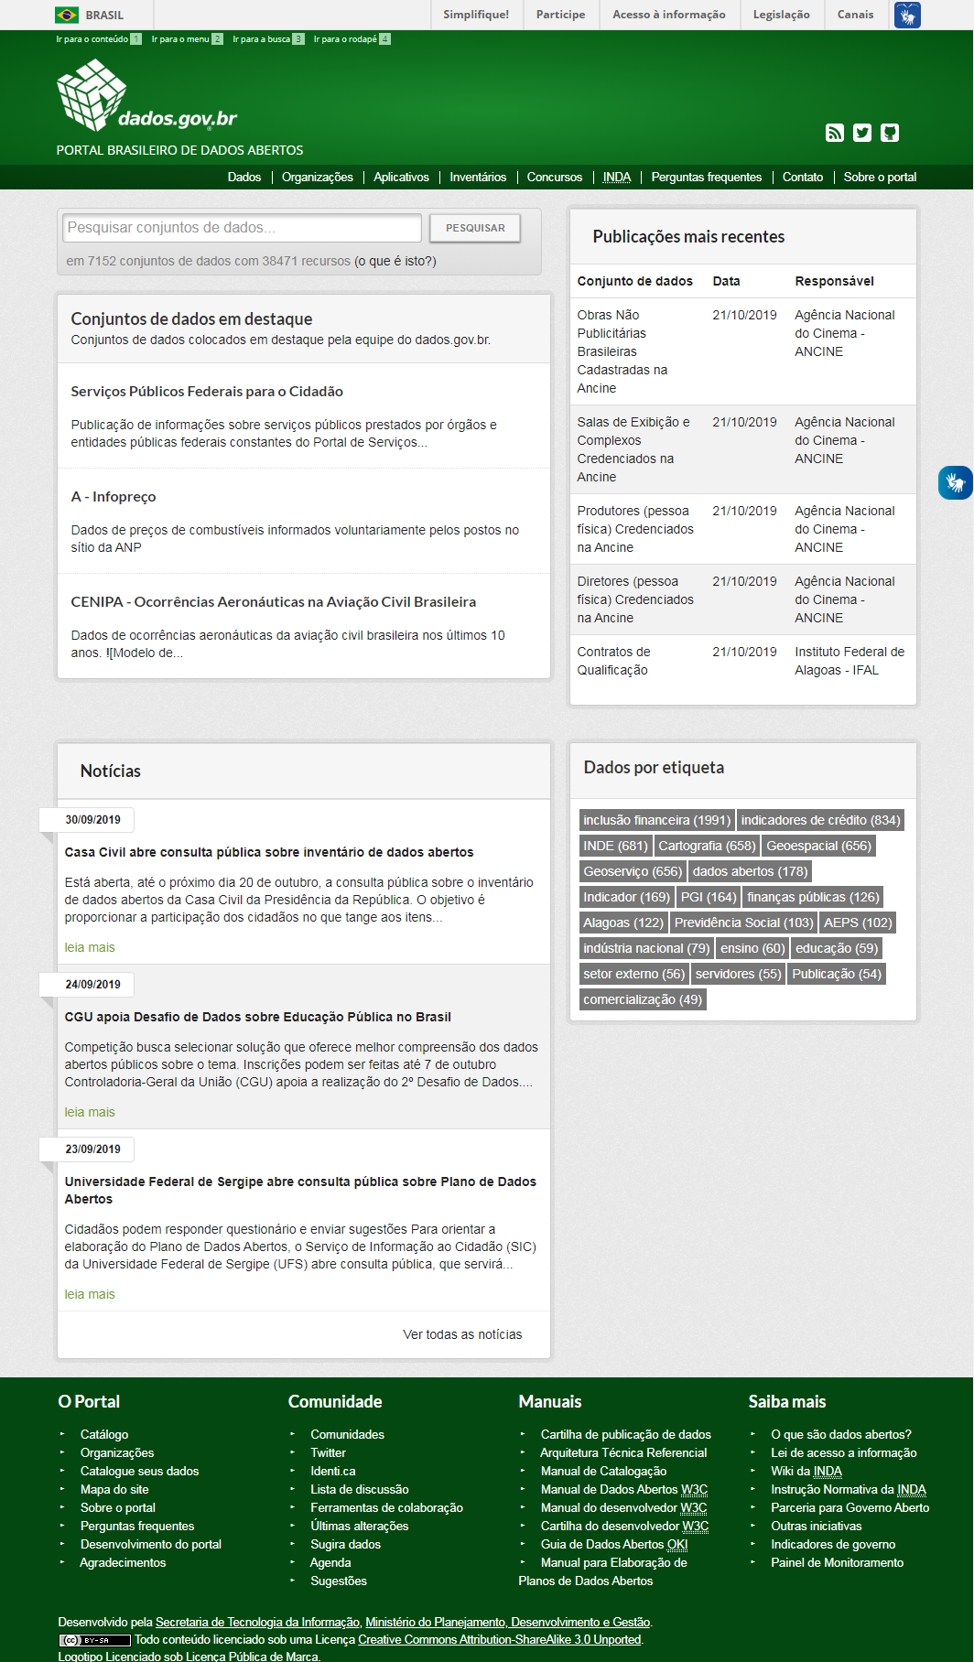
01 - Portal Brasileiro de Dados Abertos
(dados.gov.br)
O Portal Brasileiro de Dados Abertos foi feito em um processo aberto à participação de qualquer interessado da sociedade civil e valendo-se exclusivamente de soluções de software livres.

Slide 15
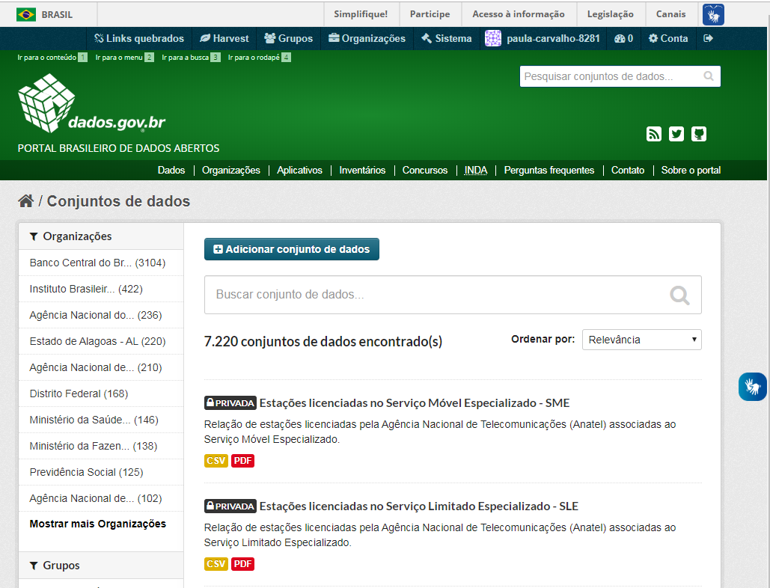
7.220 conjuntos de dados
Núcleo de Dados Abertos – CGAT/DTC/STPC/CGU

Slide 16
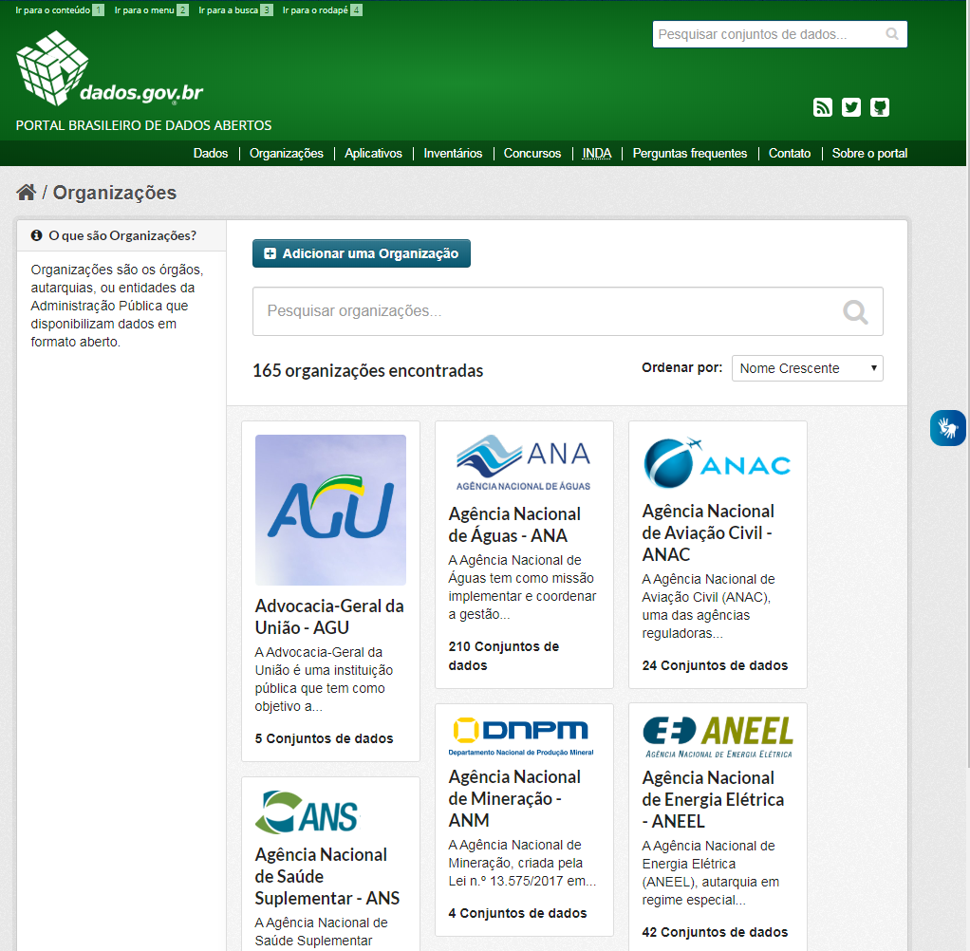
165 organizações cadastradas
Núcleo de Dados Abertos – CGAT/DTC/STPC/CGU

Slide 17
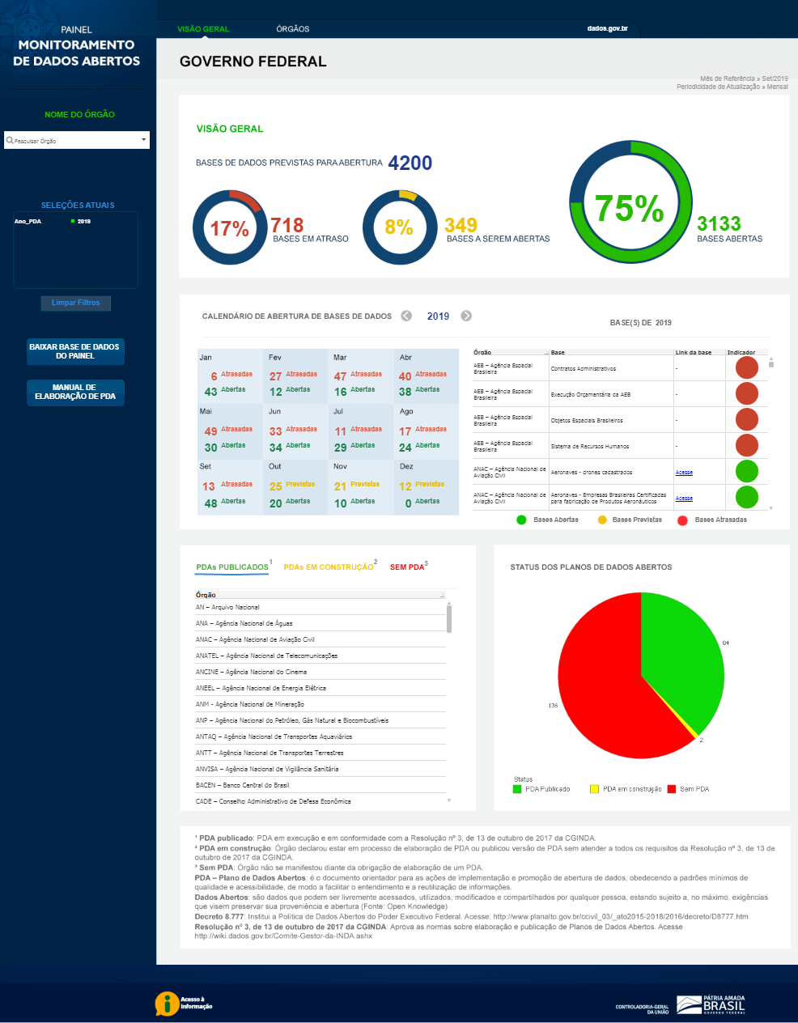
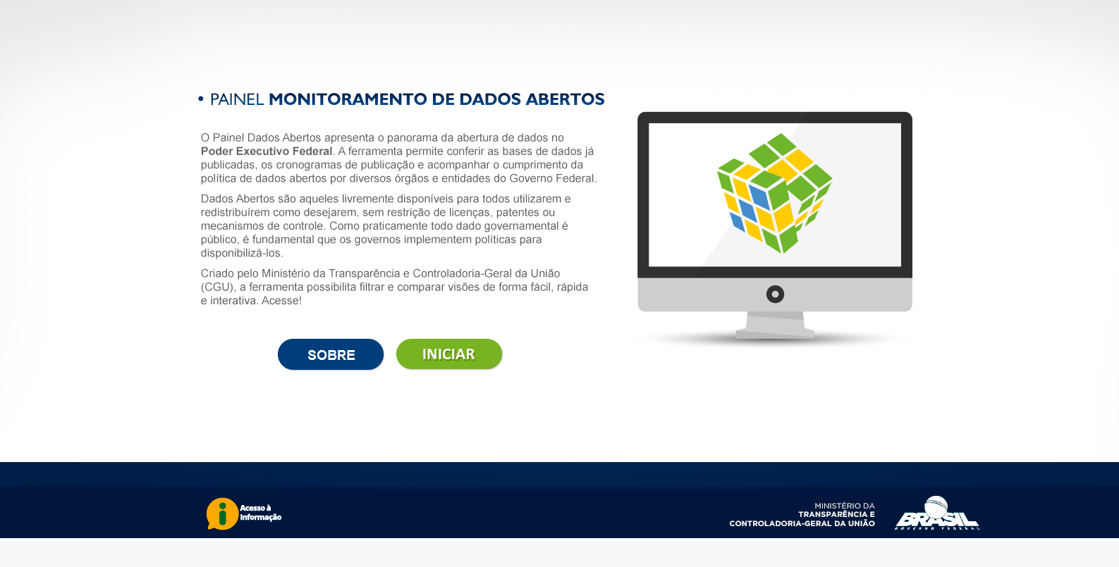
02 – Painel de Monitoramento de Dados Abertos

Slide 18

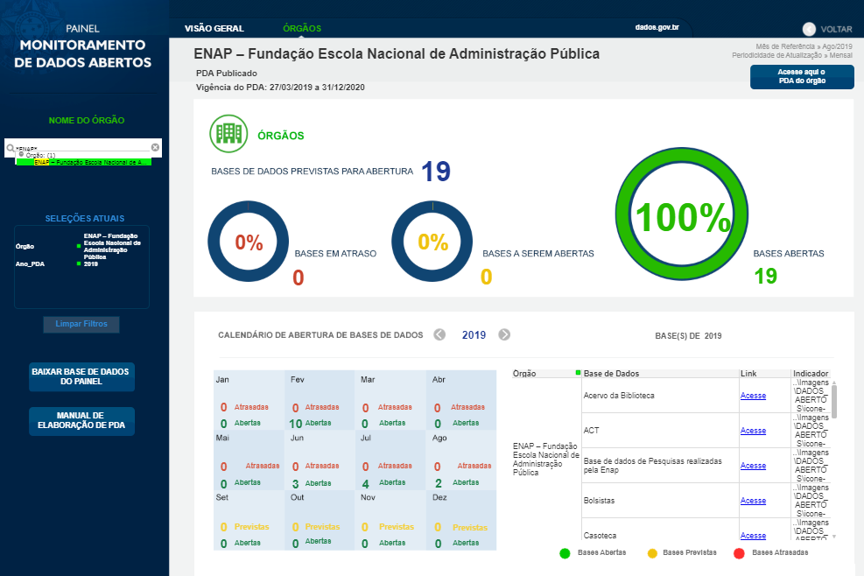
Pesquisa por órgão

Slide 19
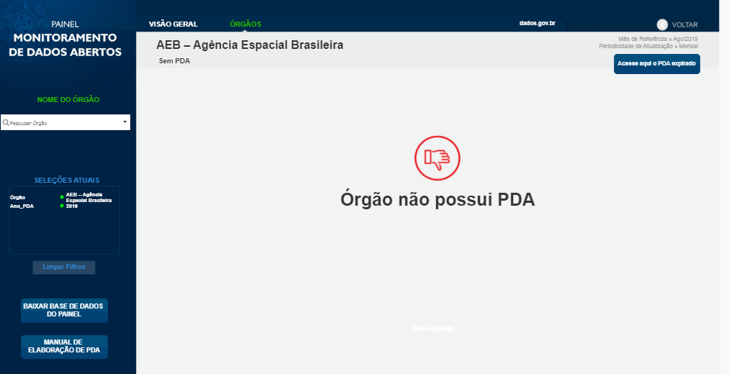
Pesquisa por órgão

Slide 20
O que são Planos de Dados Abertos (PDAs)
É um instrumento que operacionaliza a Política de Dados Abertos, pois organiza o planejamento das ações de implementação e promoção da abertura de dados dos órgãos.
O Art. 5º do Decreto nº 8777/2016 e a Resolução nº 03 da CGINDA estabelecem regras de publicação e determinam o conteúdo que deve estar presente nos Planos.
Checklist de pontos obrigatórios para a classificação de PDAs no Painel de Monitoramento de Dados Abertos da CGU
Cronograma de publicação dos dados e recursos (Art. 4º, VI, b)
Inventário e catálogo corporativo (Art. 4º, III)
Estratégias para viabilizar a abertura dos dados (Art. 4º, V)
Mecanismos de participação social na priorização (Art. 4º, IV)
Cronograma com mecanismos de promoção e fomento (Art. 4º, VI, a)
Previsão de catalogação em dados.gov.br (Art. 8º)
Publicação em transparência ativa (Art. 6º)
Aprovado e instituído pelo dirigente máximo (Art. 6º)
Vigência de 2 anos, a partir da data de publicação do PDA (Art. 3º)
Núcleo de Dados Abertos – CGAT/DTC/STPC/CGU

Slide 21
PASSO A PASSO PARA A ELABORAÇÃO DE UM PDA
Núcleo de Dados Abertos – CGAT/DTC/STPC/CGU

Slide 22

POLÍTICA NACIONAL DE DADOS ABERTOS
1º
Realize discussões com as diferentes áreas do órgão para compartilhar o contexto da Política de Dados Abertos e definir responsáveis pela elaboração e cumprimento do PDA.
Um Grupo de Trabalho – GT pode ser criado, se o órgão desejar, para melhor conduzir os trabalhos.
Núcleo de Dados Abertos – CGAT/DTC/STPC/CGU

Slide 23

2º
Liste todas as bases de dados do órgão/entidade, por secretaria/departamento, e elabore um inventário único de dados;
Núcleo de Dados Abertos – CGAT/DTC/STPC/CGU

Slide 24

3º
Adote um ou mais mecanismos de participação social para auxiliar na definição e priorização de abertura de bases de dados conforme a demanda e desejo da sociedade.
Núcleo de Dados Abertos – CGAT/DTC/STPC/CGU

Slide 25

Elabore uma devolutiva à sociedade para justificar eventuais impossibilidades de abertura de bases solicitadas via consulta pública, na medida do possível, acompanhada de parecer individualizado de viabilidade técnica.
IMPORTANTE!
Núcleo de Dados Abertos – CGAT/DTC/STPC/CGU

Slide 26
4º
Analise as bases em uma matriz de priorização com os critérios mencionados no Art. 1º da Resolução nº 03 da CGINDA para enfim definir as que serão abertas durante a vigência do PDA em questão. Outros critérios de priorização, alinhados com a Política de Dados Abertos, poderão ser inseridos caso o órgão identifique necessidade.
 | Critérios de priorização conforme Art 1º da Resolução nº 03 da CGINDA (Min 01 – Max 10)
Base de dados | Grau de relevância ao cidadão (Peso XX) | Estímulo ao controle social (Peso XX) | Obrigatoriedade legal ou compromisso assumido (Peso XX) | Refere a projetos estratégicos do governo (Peso XX) | Demonstra resultados efetivos de serviços (Peso XX) | Capacidade de fomento ao desenvolvimento sustentável (Peso XX) | Fomento a negócios (Peso XX) | Solicitado em transparência passiva desde a LAI (Peso XX) | Total
Base 01 | 3 | 8 | 10 | 2 | 2 | 2 | 3 | 3 | 33
Base 02 | 7 | 4 | 3 | 6 | 7 | 4 | 4 | 2 | 37
Núcleo de Dados Abertos – CGAT/DTC/STPC/CGU

Slide 27
DINÂMICA
Cada grupo deverá elaborar uma Matriz de Priorização de abertura de bases;
A Matriz de Priorização deverá conter, além dos critérios obrigatórios, pelo menos dois critérios opcionais;
Após definidos os critérios, cada grupo deverá indicar os pesos de cada critério que compõem a Matriz;
Um representante de cada grupo deverá apresentar a matriz elaborada pelo seu grupo.
Núcleo de Dados Abertos – CGAT/DTC/STPC/CGU

Slide 28
ORIENTAÇÕES SOBRE OS MATERIAIS A SEREM UTILIZADOS
Colocar nas fichas de cartolina os critérios opcionais elaborados pelo grupo;
Colocar o peso de cada critério nos post-it fornecidos;
Montar a sua Matriz de Priorização.
Núcleo de Dados Abertos – CGAT/DTC/STPC/CGU

Slide 29
5º
Defina um cronograma de abertura que corresponda ao período de vigência do PDA;
Nome da base de dados | Descrição | Unidade e contato do responsável pela base | Meta/Prazo para abertura
Núcleo de Dados Abertos – CGAT/DTC/STPC/CGU

Slide 30

6º
Crie estratégias para a publicação, sustentação, promoção e difusão dessas bases;
Núcleo de Dados Abertos – CGAT/DTC/STPC/CGU

Slide 31
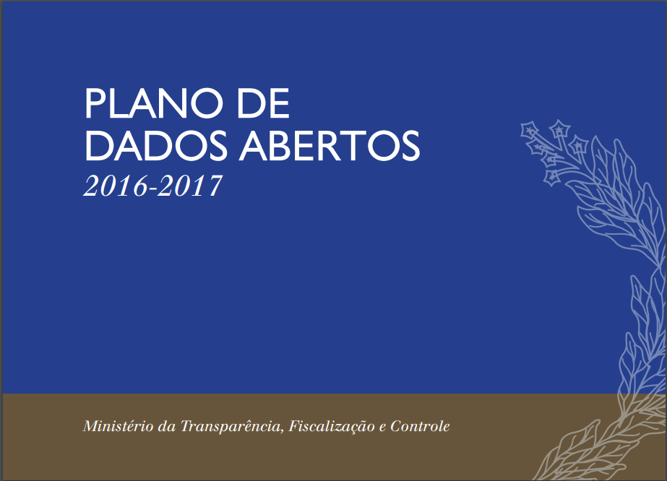
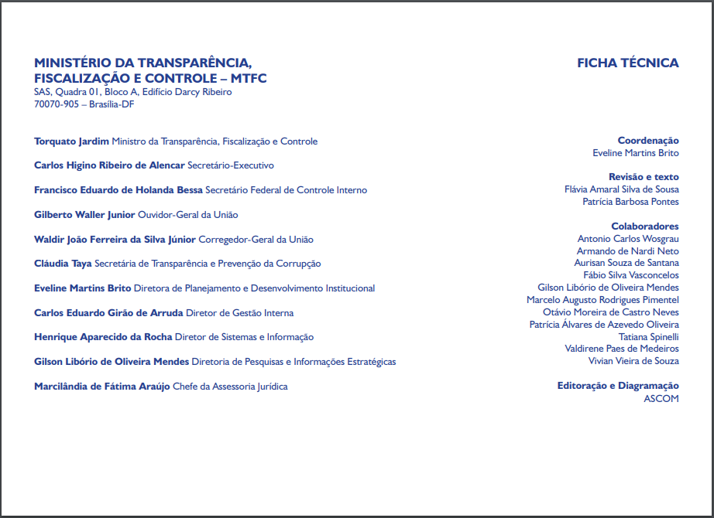
7º
Redija, em linguagem simples e objetiva, todas as ações e estratégias definidas nos passos anteriores em um documento formal escrito, denominado
Plano de Dados Abertos/nome do órgão/vigência do PDA.
Núcleo de Dados Abertos – CGAT/DTC/STPC/CGU

Slide 32
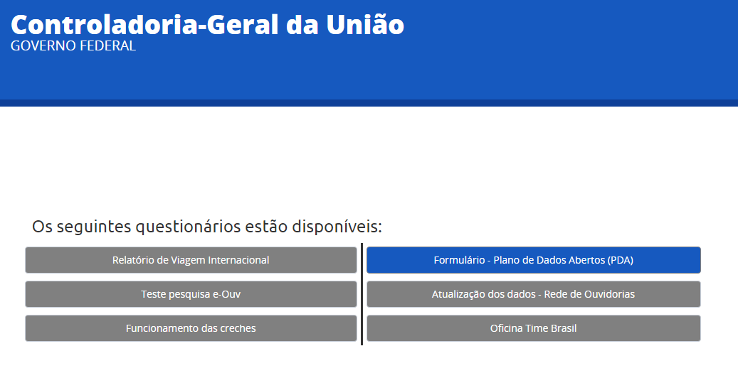
8º
Publique o PDA no Portal do órgão/entidade na seção “acesso à informação” > “Dados Abertos” e para fins de registro e monitoramento, informe a publicação por meio do formulário eletrônico no endereço
https://formulários.cgu.gov.br
Núcleo de Dados Abertos – CGAT/DTC/STPC/CGU

Slide 33
Manual de Elaboração de Plano de Dados Abertos (dados.gov.br)
Decreto nº 8.777, de 11 de maio de 2016;
Decreto nº 9.903, de 8 de julho de 2019;
Resolução nº 3 do CGINDA;
dados.gov.br;
paineis.cgu.gov.br/dadosabertos.
Núcleo de Dados Abertos – CGAT/DTC/STPC/CGU

Slide 34


Contate o Núcleo de Dados Abertos da CGU
dadosabertos@cgu.gov.br
(61) 2020-6564 / 6566
Núcleo de Dados Abertos – CGAT/DTC/STPC/CGU

Slide 35
OBRIGADO!
Núcleo de Dados Abertos – CGAT/DTC/STPC/CGU

